Slide 2
Bei dieser Präsentation handelt es sich um eine reine Übersetzung. Die hier vorgestellten Ansätze zur Bekämpfung der GTDs sind lediglich eine Zusammenfassung aller Maßnahmen, die von den am WINETWORK-Projekt teilnehmenden Ländern durchgeführt bzw. getestet werden. Bitte beachten Sie, dass die nationalen und regionalen Vorgaben bzw. Empfehlungen einzuhalten sind!

Slide 3
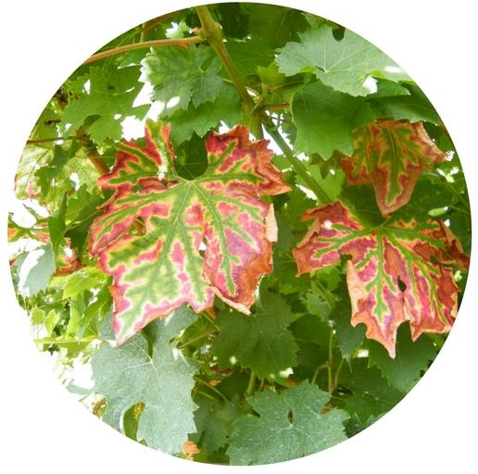
Holzkrankheiten der Weinrebe (Grapevine Trunk Diseases, GTDs)
Was sind GTDs?
GTDs sind eine Gruppe von pilzlichen Erkrankungen, welche die mehrjährigen Organe der Pflanze betreffen und zu Blatt- und Trauben-Symptomen und manchmal auch zum Tod der Pflanze führen.

Slide 4
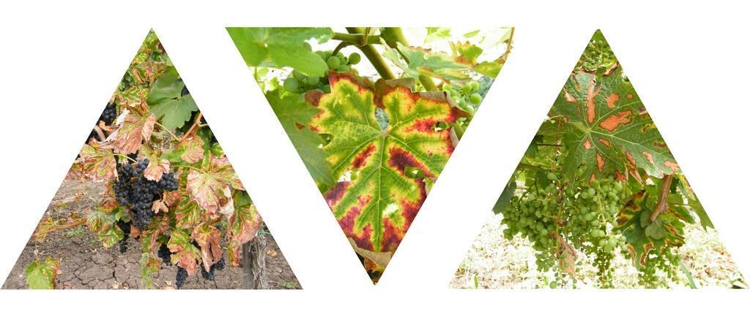
Holzkrankheiten der Weinrebe (GTDs)
Warum sollten wir dagegen vorgehen?
GTDs verursachen aufgrund von qualitativen und quantitativen Ertragsrückgängen (1 Milliarde € pro Jahr in Frankreich) zu großen wirtschaftlichen Verlusten (1,5 Milliarden $ pro Jahr aufgrund der weltweiten Neupflanzungen).
Notes:
Geschätzte Kosten einer Neupflanzung von Reben als Ersatz der jährlich neuinfizierten Reben.
Die wirtschaftlichen Verluste betragen in Frankreich aufgrund der quantitativen und qualitativen Ertragsverluste eine Milliarden Euro. Dasselbe gilt auch für Kalifornien (0,25 Milliarden Dollar) und Australien (8,3 Milliarden Dollar).

Slide 5
Holzkrankheiten der Weinrebe (GTDs)
Warum sollten wir dagegen vorgehen?
Weinberg:
Ertragsverluste, abgestorbene Pflanzen und steigende Neupflanzungskosten
Weinproduktion:
Qualitative / quantitative Schäden bei der Weinproduktion (< Zucker , >pH, etc.)
Notes:
Zusätzlich zu einem geringen Ertrag ist auch die Qualität der Trauben gemindert. So ist beispielsweise der pH-Wert der Trauben höher. Daher wird dazu geraten, keine Trauben von infizierten Reben zu verwenden.

Slide 6
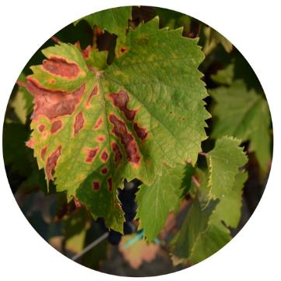
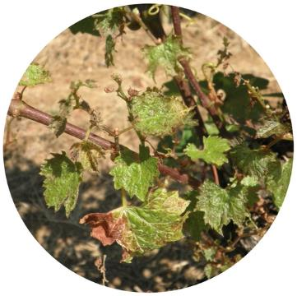
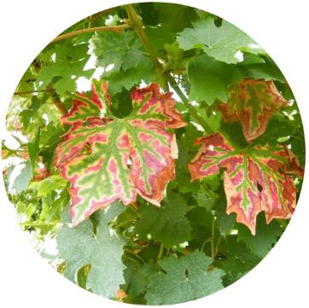
Holzkrankheiten der Weinrebe (GTDs)
Welche sind das? (Älterer Weinberg)
Botryosphaeria
Eutypa
Esca Komplex
Chlorosen/Nekrosen an den Blättern
Verkümmerter Wuchs
Starke Chlorosen an den Blättern
Tigerstreifen Blätter
Schwarze Punkte an den Beeren

Slide 7
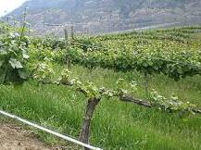
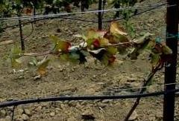
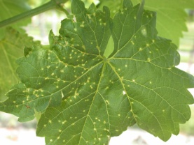
Holzkrankheiten der Weinrebe (GTDs)
Welche sind das? (Jüngerer Weinberg)
Petri-Krankheit
Schwarzholzkrankheit
Phomopsis
Notes:
Maybe it could be skipped, is better to focus on the other 3

Slide 8
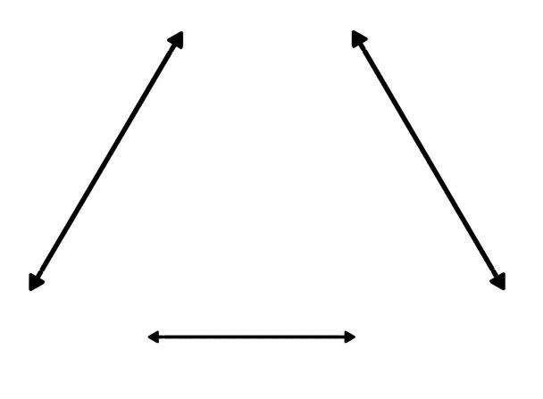
Holzkrankheiten der Weinrebe (GTDs)
Warum ist die Bekämpfung schwierig?
Gewöhnlcihe Krankheit
(Falscher Mehltau)
Pflanze
Pathogen #1
Umwelt
Notes:
Gewöhnliche Krankheiten (wie Falscher und Echter Mehltau) sind einfacher zu bekämpfen, da die Interaktion zwischen Pflanze, Pathogen und Umwelt vorhersehbar ist.

Slide 9
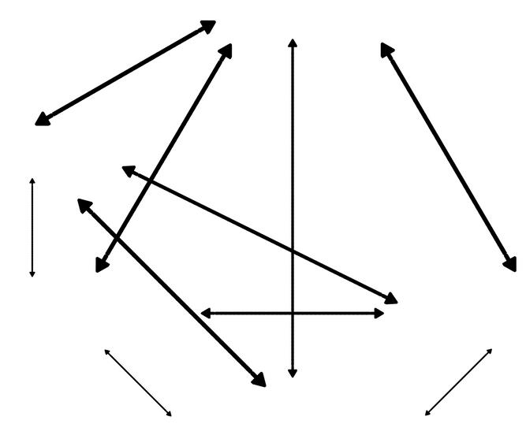
Holzkrankheiten der Weinrebe (GTDs)
Warum ist die Bekämpfung schwierig?
GTDs
(Esca-Komplex)
Pflanze
Pathogen #3
Pathogen #2
Umwelt
Pathogen #1
Notes:
Wenn man mehr als ein beteiligtes Pathogen hat, welches die Krankheit verursacht, ist es schwierig die Interaktion jedes Pathogens vorherzusagen.

Slide 10
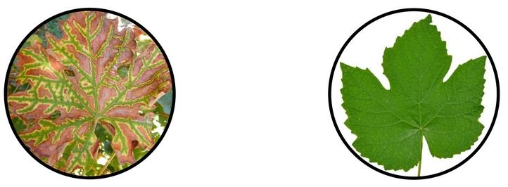
Holzkrankheiten der Weinrebe (GTDs)
Warum ist die Bekämpfung schwierig?
Die Symptome treten nicht jedes Jahr auf derselben Pflanze auf
Notes:
Ein Experiment, welches von Vincenzo Mondello durchgeführt wurde, zeigte, dass innerhalb von zwei Jahren nur 12% der infizierten Pflanzen eines Weinbergs die Symptome in beiden Jahren zeigten.

Slide 11
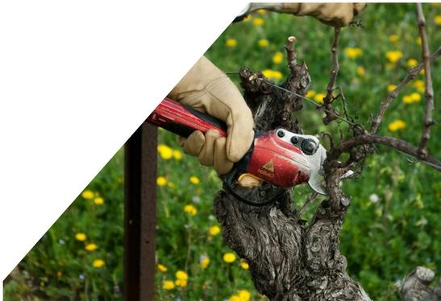
Holzkrankheiten der Weinrebe (GTDs)
Warum ist die Bekämpfung schwierig?
Die Pathogenausbreitung der GTDs hängt eng mit dem Weinbergmanagement zusammen, insbesondere mit dem Schnitt.

Slide 12
Holzkrankheiten der Weinrebe (GTDs)
Warum ist die Bekämpfung schwierig?
Zurzeit gibt es noch
KEINE
wirksamen Bekämpfungsstrategien
Notes:
Seit dem Verbot von Natriumarsenit gibt es keine wirksamen Bekämpfungsstrategien.

Slide 13
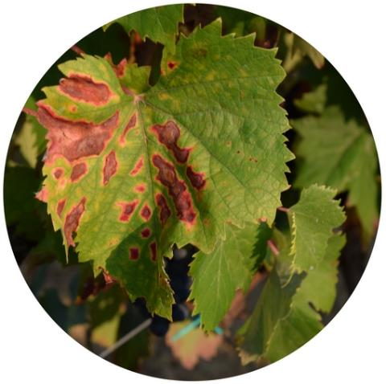
Holzkrankheiten der Weinrebe (GTDs)
Pathogen-Lebenszyklus
Der Lebenszyklus und die Epidemilogie sind für alle Pilze, die die Holzkrankheiten verursachen, sehr ähnlich (Berstch et al., 2013).
Diese Krankheiten sind rätselhaft und ihre Symptome benötigen mehrere Jahre für ihre Entwicklung. Außerdem sind sie schwierig zu beobachten.

Slide 14
Holzkrankheiten der Weinrebe (GTDs)
Pathogen-Lebenszyklus
Winter
Inokulum
Schnittwunden
Verbreitung durch Regen
Herbst
Frühling
Infektion
Vermehrung
Sommer

Slide 15
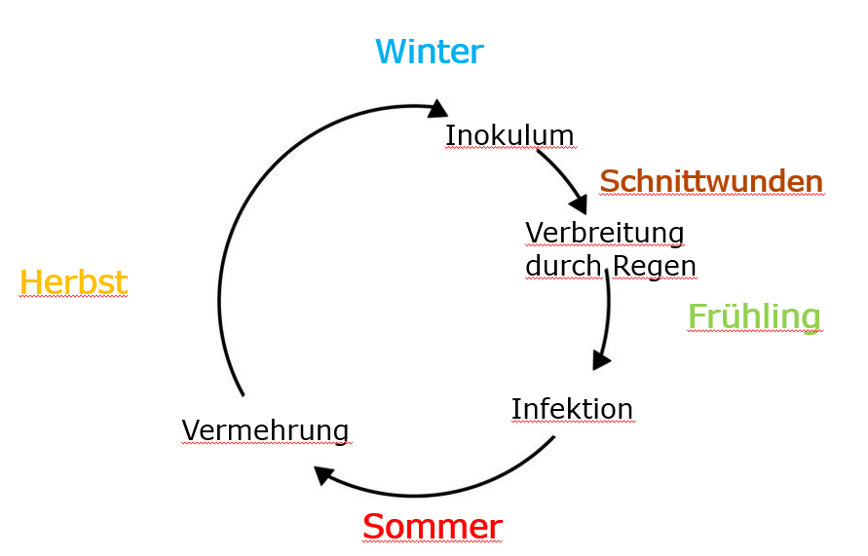
Holzkrankheiten der Weinrebe (GTDs)
Pathogen-Lebenszyklus
Durch die Kenntnis des Pathogen-Lebenszyklus ist es möglich Infektionen zu verringern:
Verringern des Inokulums
Schnitt zum richtigen Zeitpunkt

Slide 16
Holzkrankheiten der Weinrebe (GTDs)
Verringern des Inokulums
Um das Inokulum zu verringern, ist es wichtig:
Die Triebe zu entfernen, sobald diese Symptome zeigen
Infizierte Pflanzen zu entfernen
Schnittrückstände zu entfernen

Slide 17
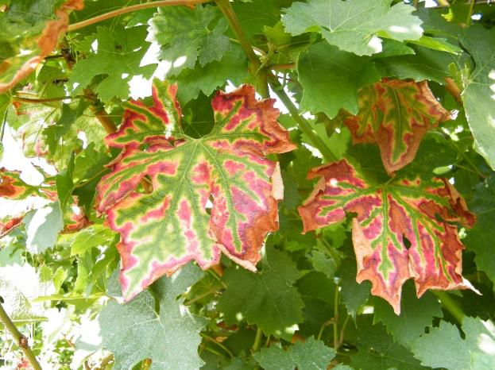
Holzkrankheiten der Weinrebe (GTDs)
Entfernung eines symptomatischn Triebs
Wenn nur ein Trieb Symptome zeigt, kann es sein, dass nur dieser infiziert wurde.
Entfernen Sie diesen Trieb und schauen Sie, ob sich die Infektion im Rest der Pflanze ausbreitet.
Wenn es möglich ist, die Pilze an der Basis der Triebe zu erkennen, ist wahrscheinlich die gesamte Rebe infiziert.

Slide 18
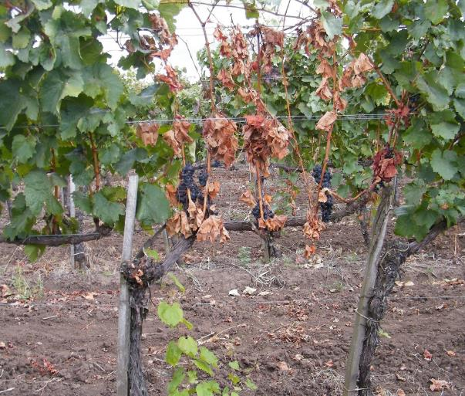
Holzkrankheiten der Weinrebe (GTDs)
Entfernen einer symptomatischen Pflanze
Wenn eine Pflanze an all ihren Blättern Symptome zeigt, bedeutet das, dass sie vollständig infiziert ist.
In diesem Stadium ist es das beste, die gesamte Pflanze zu entfernen.
Sobald eine Pflanze geschnitten oder gerodet wurde, sollte sie sobald als möglich entfernt und kompostiert oder verbrannt werden.

Slide 19
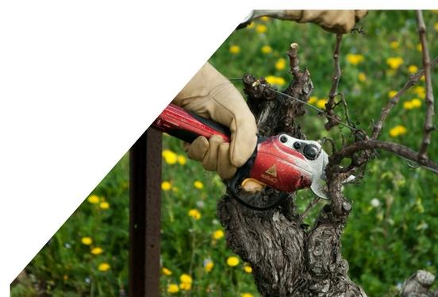
Holzkrankheiten der Weinrebe (GTDs)
Schnitt zum richtigen Zeitpunkt
Pathogene infizieren die Pflanze meistens über Schnittwunden
Da die Pathogensporen durch den Regen verbreitet werden, ist es wichtig, bei trockenem Wetter zu schneiden.
Zudem ist es möglich, die Wunden mit einer Mastix oder durch die Verwendung von Trichoderma zu schützen.

Slide 20
Holzkrankheiten der Weinrebe (GTDs)
Quiz
Bitte beantworten Sie die erhaltenen Fragen
Notes:
(15 Minuten)

Slide 21
Holzkrankheiten der Weinrebe (GTDs)
Video-Clip Symptome und Epidemiologie

Slide 22
Holzkrankheiten der Weinrebe (GTDs)
Quiz
Ergebnisse und Diskussion

Slide 23
Holzkrankheiten der Weinrebe (GTDs)
Symptome
Die Symptome von Esca, Eutypa und Botryosphaeria sind auf den folgenden Folien dargestellt.
Erinnerung: die äußeren Symptome reichen nicht für eine Diagnose der Krankheit aus. Um sicher zu sein, ist es notwendig, sich die inneren Symptome anzuschauen.

Slide 24
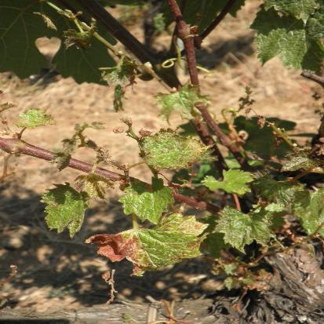
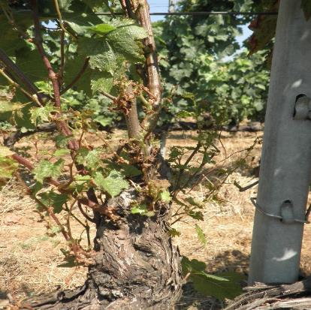
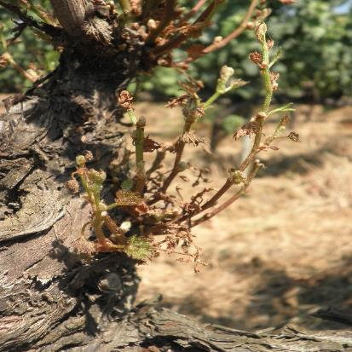
Holzkrankheiten der Weinrebe (GTDs)
Eutypa
Eutypa-Symptome sind meistens in älteren Weinbergen zu finden (älter als 10 Jahre).
Mäßig infizierte Weinberge haben einen Ertragsverlust von 30%, stark infizierte Weinberge haben einen Ertragsverlust von bis zu 80%.

Slide 25
Holzkrankheiten der Weinrebe (GTDs)
Eutypa
Die äußeren Symptome von Eutypa sind sehr typisch.
Sie können im zeitigen Frühjahr festgestellt werden und zeichnen sich aus durch:
Verkümmertern Wuchs
Blattchlorosen
Kelchförmige Blätter

Slide 26
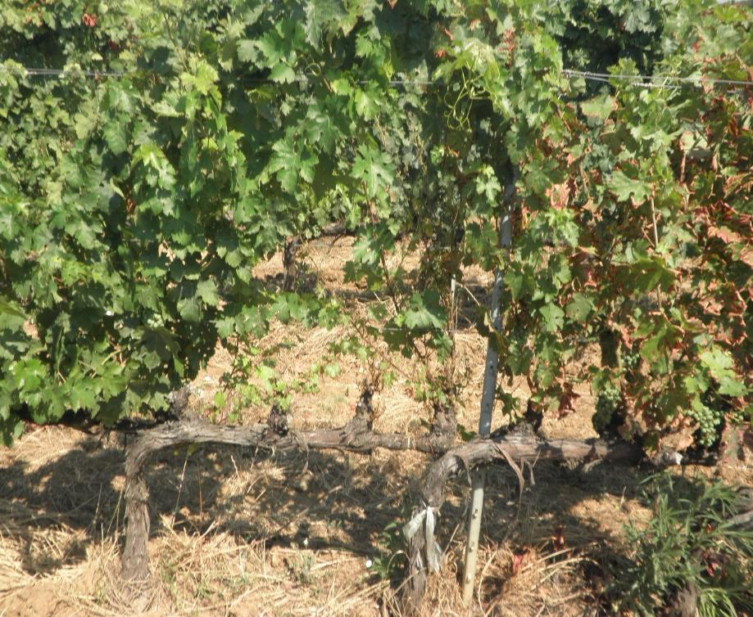
Holzkrankheiten der Weinrebe (GTDs)
Eutypa Symptome
Verkümmerter Wuchs
Kurze Internodien

Slide 27
Holzkrankheiten der Weinrebe (GTDs)
Eutypa Symptome

Slide 28
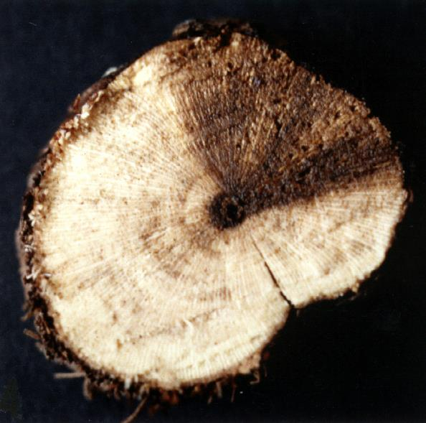
Holzkrankheiten der Weinrebe (GTDs)
Eutypa innere Symptome
Wenn die äußeren Symptome erkennbar sind, ist es möglich, den Stamm zu öffnen, um diese Krankheit zu bestätigen. Wenn eine Pflanze infiziert ist, kann man im Inneren eine keilförmige Schwarzfärbung des Holzes erkennen.

Slide 29
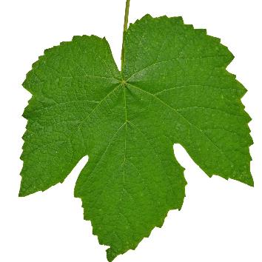
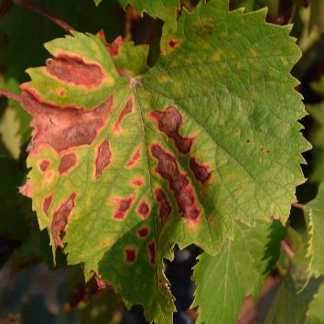
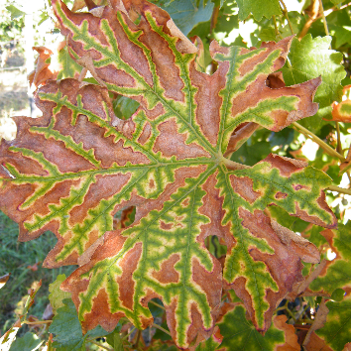
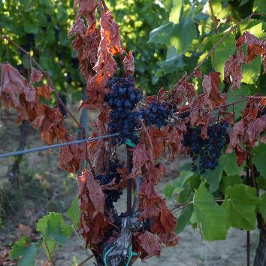
Holzkrankheiten der Weinrebe (GTDs)
Der Esca-Komplex und Botryosphaeria haben ähnliche Symptome
Keine Symptome
Chlorosen/Nekrosen
Tigerstreifen auf den Blättern
Apoplexie

Slide 30
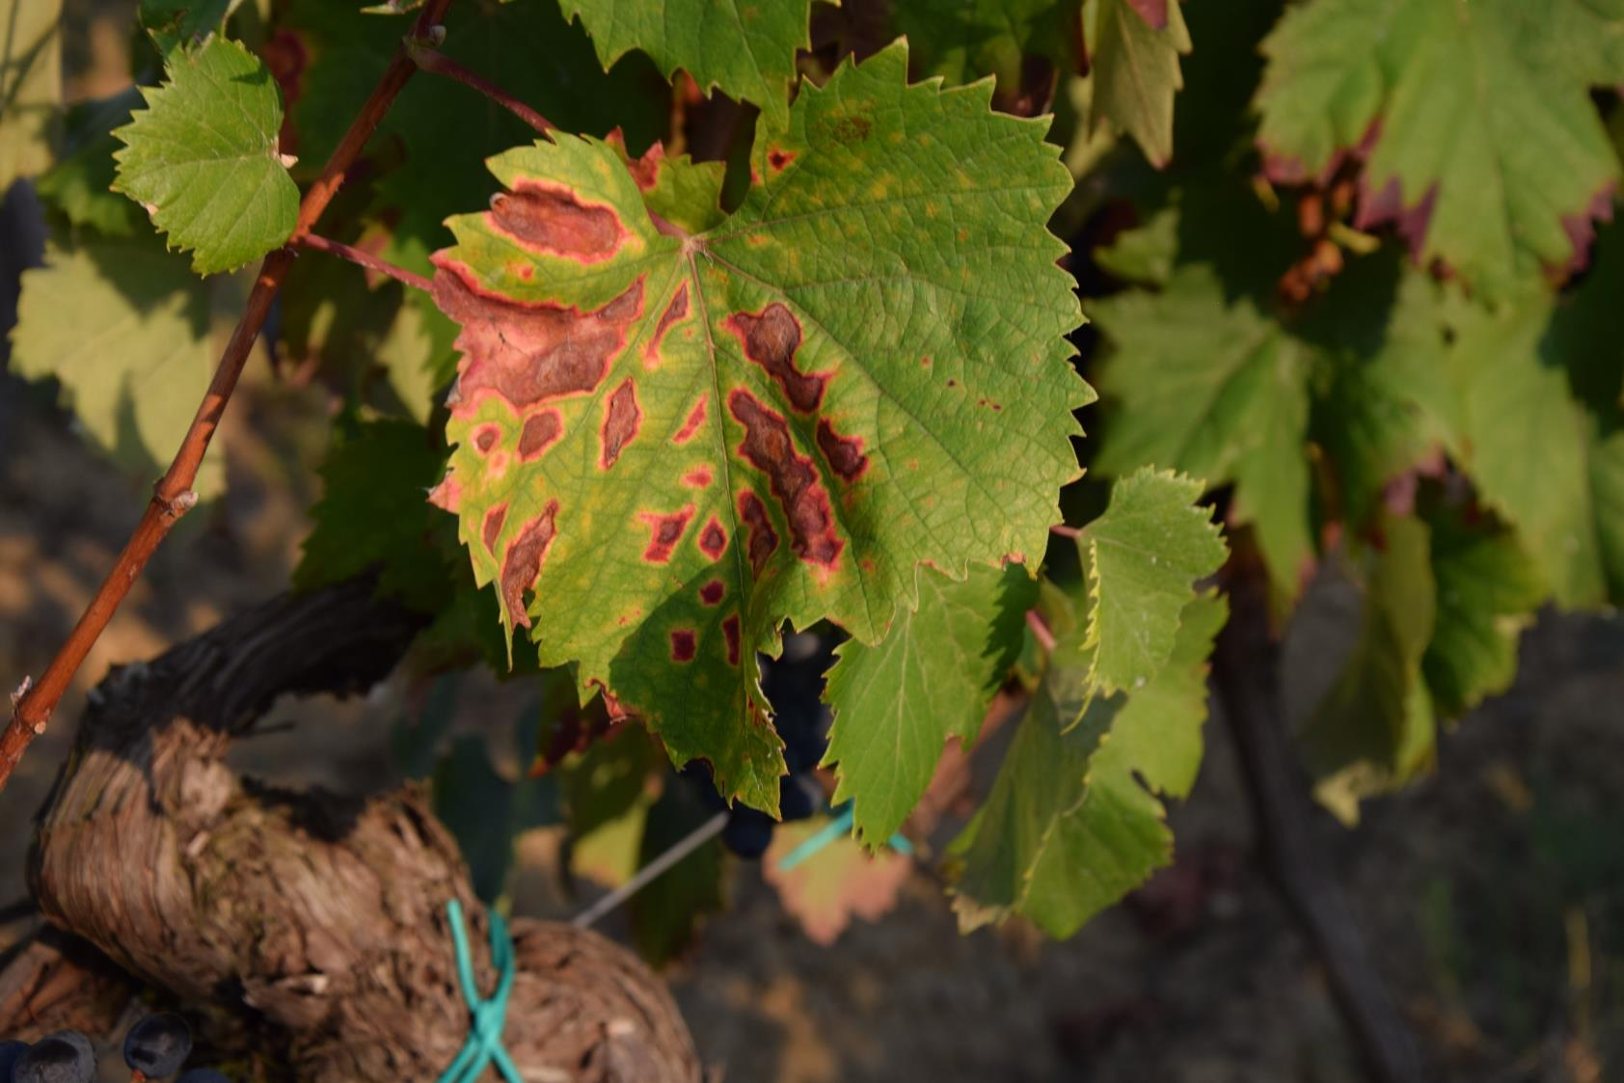
Chlorosen/Nekrosen

Slide 31
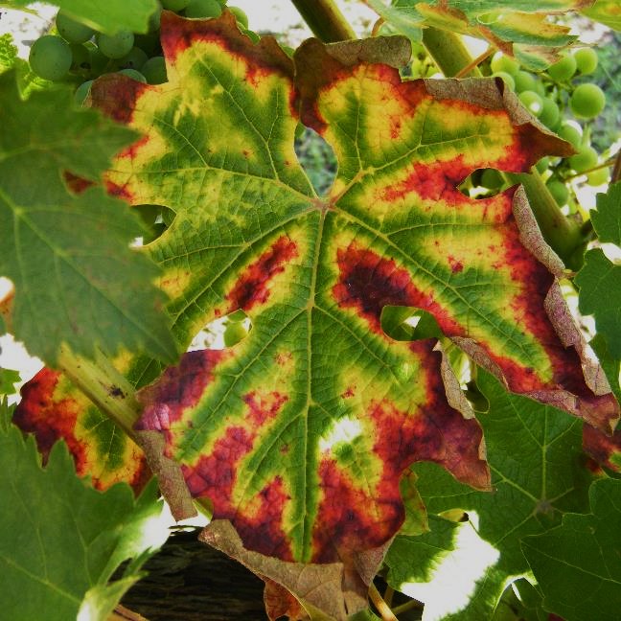
Tigerstreifen auf den Blättern

Slide 32
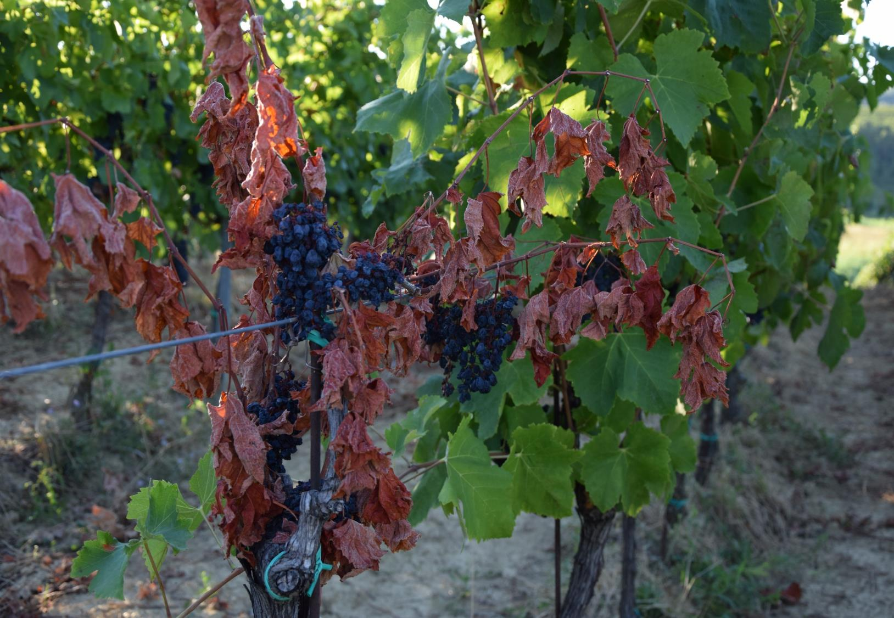
Apoplexie

Slide 33
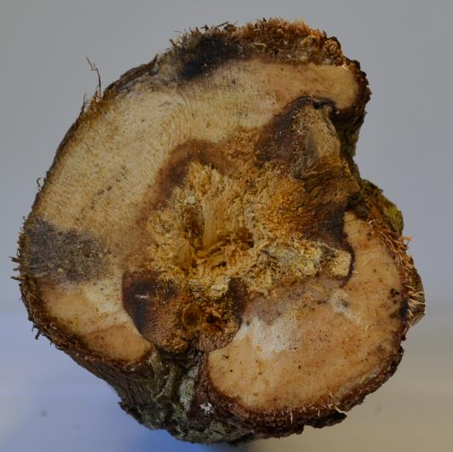
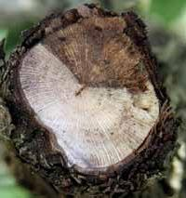
Holzkrankheiten der Weinrebe (GTDs)
Der Esca-Komplex und Botryosphaeria haben ähnliche Symptome
Die einzige Möglichkeit beide Krankheiten voneinander unterscheiden zu können, ist es, die inneren Symptome zu analysieren.
Botryosphaeria
Esca-Komplex

Slide 34
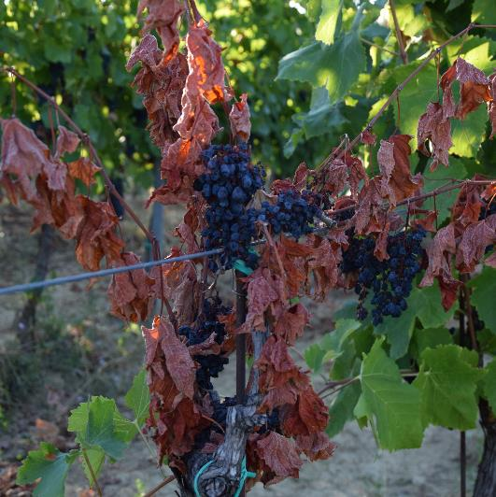
Holzkrankheiten der Weinrebe (GTDs)
Esca-Komplex
Esca im engeren Sinne kann sich durch zwei Formen äußern:
Ein schnelles Auftreten der Symptome, die sogenannte Apoplexie
Ein langsames Auftreten der Symptome mit Chlorosen/Nekrosen und Tigerstreifen an den Blättern

Slide 35
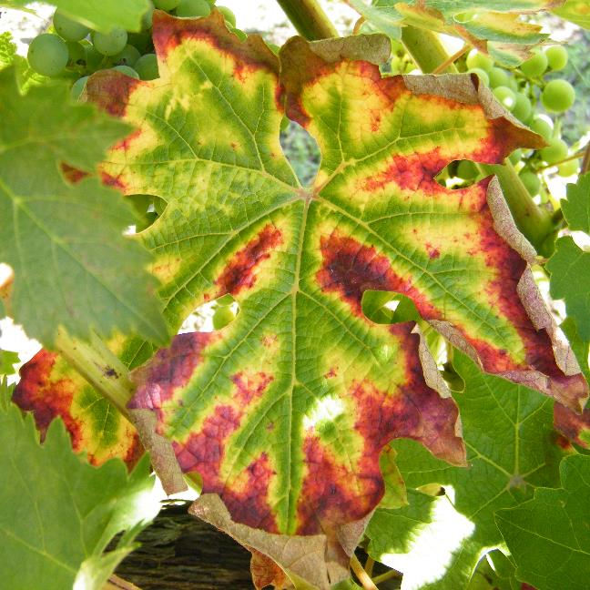
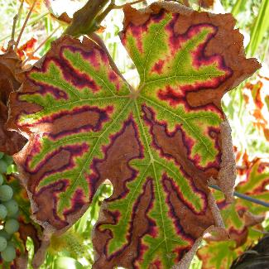
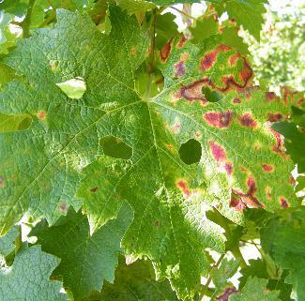
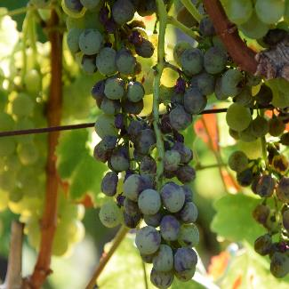
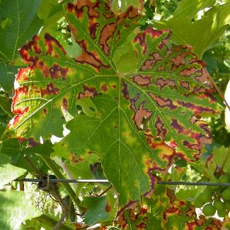
Holzkrankheiten der Weinrebe (GTDs)
Esca-Komplex
Die Nekrosen auf den Blättern führen zu einem geringeren Zuckergehalt der Beeren und einem höheren pH-Wert.

Slide 36
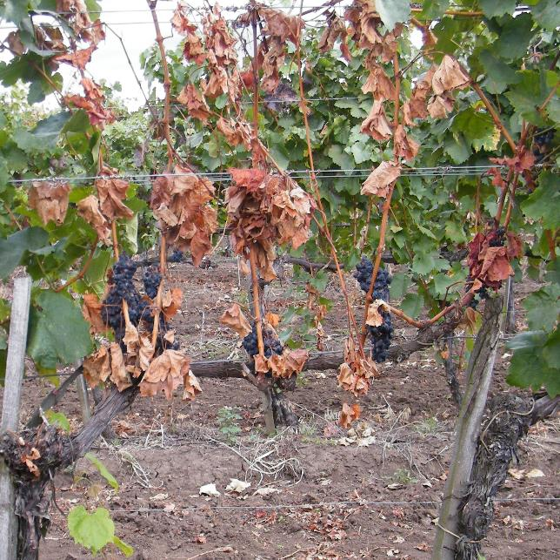
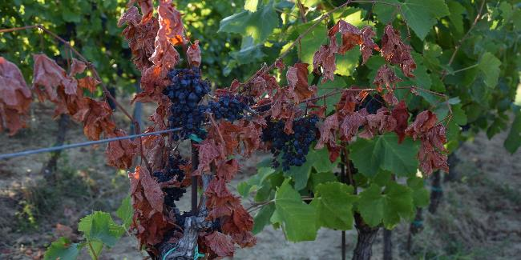
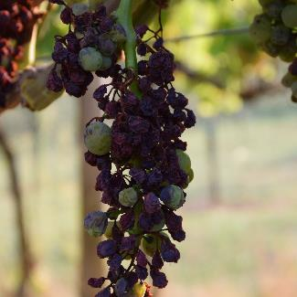
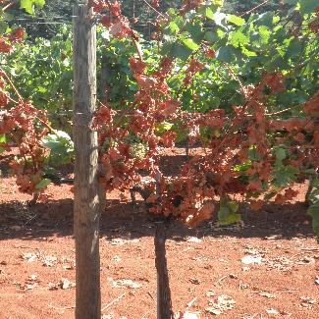
Holzkrankheiten der Weinrebe (GTDs)
Esca-Komplex
Esca kann auch sehr schnell auftreten, dies wird Apoplexie genannt.
Die apoplektische Form tritt meistens bei sehr heißem Wetter auf.

Slide 37
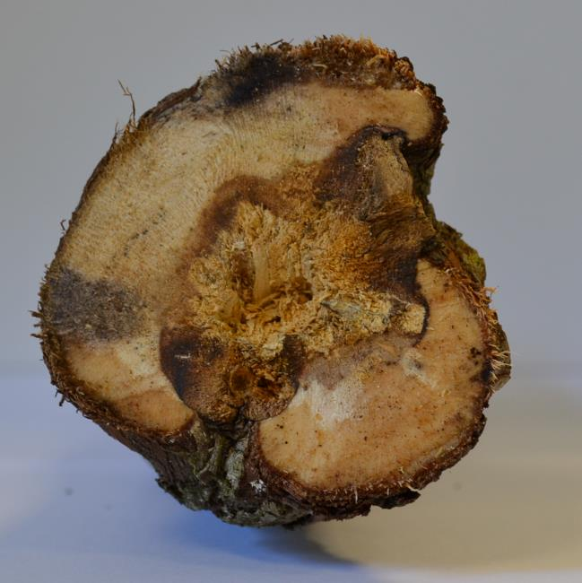
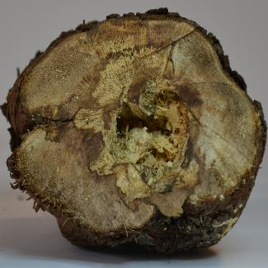
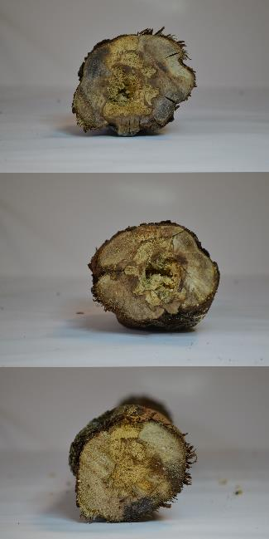
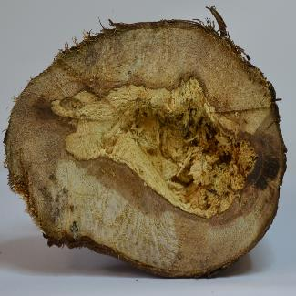
Holzkrankheiten der Weinrebe (GTDs)
Esca-Komplex innere Symptome
Im Inneren eines infizierten Stammes kann man zwei unterschiedliche Bereiche erkennen (ein schwarzer und ein weißer), die durch verschiedene Pilze verursacht werden.

Slide 38
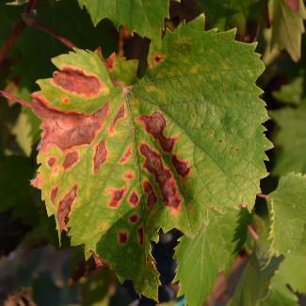
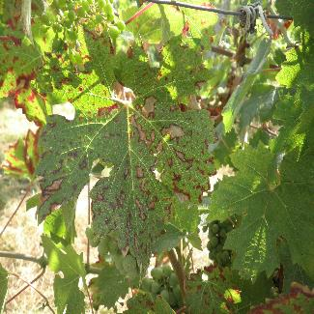
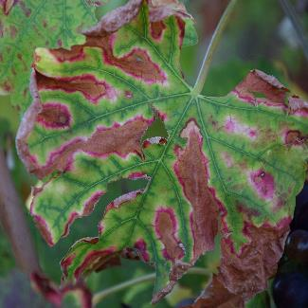
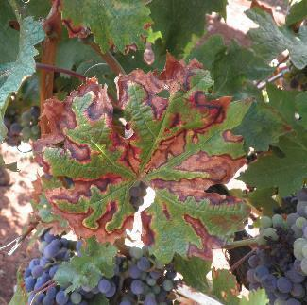
Holzkrankheiten der Weinrebe (GTDs)
Botryosphaeria
Die äußeren Symptome von Botryosphaeria sind denen der Esca ähnlich. Eine Diagnose ist nur über die Öffnung des Stammes möglich.

Slide 39
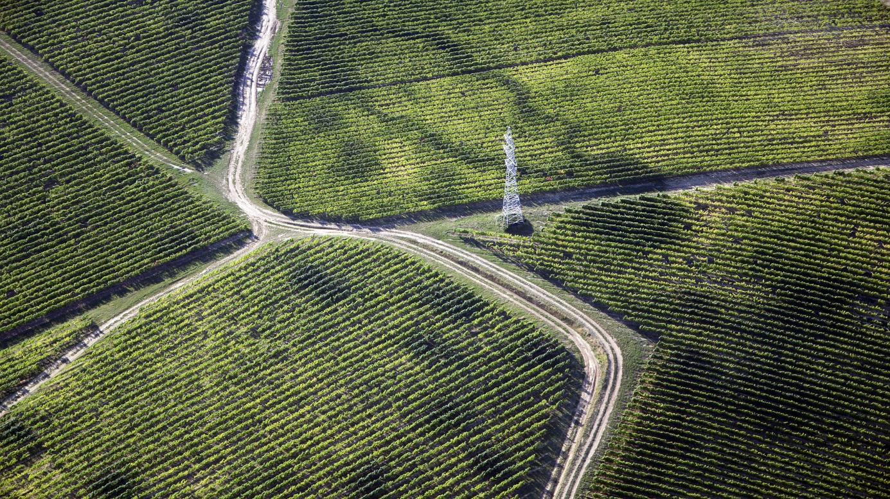
Holzkrankheiten der Weinrebe (GTDs)
Danke für Ihre Aufmerksamkeit!

Slide 40
Holzkrankheiten der Weinrebe (GTDs)
1
Symptome Quiz
Notes:
Esca

Slide 41
Holzkrankheiten der Weinrebe (GTDs)
2
Symptome Quiz
Notes:
Eutypa

Slide 42
Holzkrankheiten der Weinrebe (GTDs)
3
Symptome Quiz
Notes:
Schadbild durch Empoasca vitis

Slide 43
Holzkrankheiten der Weinrebe (GTDs)
4
Symptome Quiz
Notes:
Esca-Flecken

Slide 44
Holzkrankheiten der Weinrebe (GTDs)
5
Symptome Quiz
Notes:
Eisenmangel

Slide 45
Holzkrankheiten der Weinrebe (GTDs)
6
Symptome Quiz
Notes:
Esca Apoplexie??

Slide 46
Holzkrankheiten der Weinrebe (GTDs)
7
Symptome Quiz
Notes:
FD

Slide 47
Holzkrankheiten der Weinrebe (GTDs)
8
Symptome Quiz
Notes:
Eutypa

Slide 48
Holzkrankheiten der Weinrebe (GTDs)
9
Symptome Quiz
Notes:
Esca

Slide 49
Holzkrankheiten der Weinrebe (GTDs)
10
Symptome Quiz
Notes:
Botryosphaeria

